Slide 1
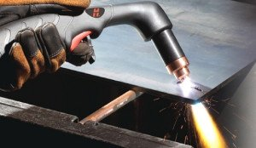
Кислородная резка металлов
преподаватель ГБПОУ «ЗлатИК им. П.П. Аносова»
Т. П. Ганиева

Slide 2
Сущность процесса кислородной резки
Под газопламенной резкой (чаще ее называют кислородной) понимают способ разделения металла по прямому или криволинейному контуру. Метод основан на использовании для нагрева смесь горючих газов с кислородом и экзотермической (с выделением тепла) реакции окисления металла.
Суть кислородной резки заключается в сгорании железа в струе чистого кислорода, нагретом до температуры, близкой к плавлению. Для удаления оксидов железа из зоны реза используется кинетическая энергия режущего кислорода. Сам процесс резки включает в себя стадию подогрева металла ацетиленовым (или другим заменителем) пламенем и непосредственную резку струей режущего кислорода.

Slide 3
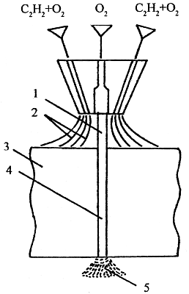
Сущность процесса кислородной резки
Кислородная резка:
1 -струя кислорода;
2-подогревающее пламя
3-металл;
4-зона реза;
5-оксиды железа

Slide 4
Функции подогревающего пламени
1. Подогревает переднюю верхнюю кромку реза впереди струи режущего кислорода до температуры воспламенения, что обеспечивает непрерывность процесса резки
2. вводит в зону окисления дополнительное тепло, покрывая потери за счет теплопроводности
3. подогревает дополнительно нижнюю кромку, что важно при резке больших толщин
4. создает защитную оболочку вокруг режущей струи кислорода от азота окружающего воздуха
Мощность подогревающего пламени зависит от толщины и состава разрезаемой стали и температуры металла перед резкой

Slide 5
Основные условия резки
1.мощность источника тепла должна быть достаточной для нагрева металла до температуры, при которой происходит реакция сгорания металла;
2.количество тепла, выделяемое при сгорании металла в струе кислорода, должно обеспечивать непрерывность процесса;
3.реакция окисления металла должна происходить при температуре меньшей, чем требуется для плавления;
4.температура плавления металла должна быть выше температуры образовавшихся оксидов. В противном случае пленка тугоплавких оксидов изолирует металл от кислорода;
5.текучесть образовавшихся оксидов должна быть такой, чтобы они легко выдувались струей режущего кислорода;
6.теплопроводность металла не должна быть высокой, иначе процесс резки может прерваться из-за интенсивного теплообмена

Slide 6
Разрезаемость сталей
Р
.
Сталь | Характеристика разрезаемости.
Низкоуглеродистая | При содержании углерода до 0,3% резка без затруднений.
Среднеуглеродистая | С увеличением содержания углерода от 0,3 до 0,7% резка осложняется.
Высокоуглеродистая | При содержании углерода свыше 0,3% до 1% резка затруднена и требуется предварительный подогрев стали до 300-700С. При содержании углерода более 1-1,2% резка невозможна (без применения флюсов).

Slide 7
Металлы, не поддающиеся кислородной резке
1.Высоколегированные стали кислородной резке не поддаются из-за образования в процессе резки тугоплавких оксидов, которые с трудом удаляются из полости реза (разреза).
2. Чугун не режется вследствие низкой температуры плавления и высокой температуры начала горения; он горит в кислороде в расплавленном состоянии, что исключает возможность получения качественного реза.
3. Цветные металлы также не поддаются процессу резки из-за высокой температуры плавления их оксидов и значительной теплопроводности.
4.Медь не режется вследствие высокой теплопроводности и незначительного количества теплоты, выделяющейся при её сгорании. Медь и её сплавы можно обрабатывать кислородно-флюсовой резкой.
5.Алюминий не режется по причине чрезмерной тугоплавкости образующегося оксида. Для алюминия и его сплавов применяют плазменную дуговую резку.

Slide 8
Показатели режима резки.
Основными показателями режима резки являются: мощность пламени, давление режущего кислорода и скорость резки. От их выбора во многом зависят производительность и качество резки.
1.Мощность пламени определяется толщиной разрезаемого металла, составом и состоянием стали (прокат или поковка). При ручной резке из-за неравномерности перемещения резака обычно приходится в 1,2-2 раза увеличивать мощность пламени по сравнению с машинной. При резке литья следует повышать мощность пламени в 3-4 раза, так как поверхность отливок, как правило, покрыта песком и пригаром.
2.Для резки стали толщиной до 300 мм применяют нормальное пламя, а толщиной свыше 400 мм – подогревающее пламя с избытком ацетилена (науглероживающее) для увеличения длины факела и прогрева нижней части реза.
3.Давление режущего кислорода зависит от толщины разрезаемого металла, формы режущего сопла и чистоты кислорода. При повышении давления сверх нормативного скорость резки уменьшается, и качество поверхности реза ухудшается. Соответственно увеличивается расход кислорода.
4.Скорость резки должна соответствовать скорости окисления металла по толщине разрезаемого листа. Судить о правильном выборе скорости резки можно по следующим признакам.
-При замедленной скорости происходит оплавление верхних кромок разрезаемого листа и расплавленные шлаки (оксиды) вылетают из разреза в виде потока искр в направлении резки.
-Слишком большая скорость характеризуется слабым вылетом пучка искр из разреза в сторону, обратную направлению резки, и значительным «отставанием» линий реза от вертикали. Возможно непрорезаение металла.
-При нормальной скорости резки поток искр и шлака с обратной стороны разрезаемого листа сравнительно небольшой и направлен почти параллельно кислородной струе.

Slide 9
Режимы резки
Давление- режущего кислорода устанавливают в зависимости от толщины разрезаемого металла и чистоты кислорода. Чем выше чистота кислорода, тем меньше давление и расход кислорода
Толщина металла, мм 5…20 20…40 40…60 60…100 100…200
Давление кислорода, 0,3…0,4 0,4…0,5 0,5…0,6
0,7…0,9 1,0…1,1

Slide 10
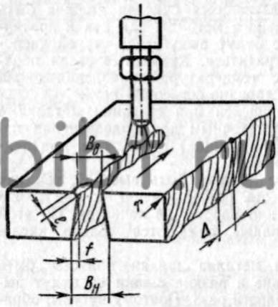
Ширина и чистота разреза зави­сят от способа резки и толщины разрезаемого металла. Машинная резка дает более чистые кромки и меньшую ширину разреза, чем руч­ная резка. Чем больше толщина ме­талла, тем больше ширина разреза. Это видно из следующих данных:

Slide 11
_{Толщина металла, мм} | _{5…50} | _{50…100} | _{100…200} | _{200…300}
_{Ширина разреза, мм}
_{при ручной резке} | _{3…5} | _{5…6} | _{6…8} | _{8…10}
_{при машинной резке} | _{2,5…4,0} | _{4,0…5,0} | _{5,0…6,5} | _{6,5…8,0}

Slide 12
Влияние скорости резки на качество реза
Скорость резки должна соответствовать скорости окисления металла по толщине разрезаемого листа. Судить о правильном выборе скорости резки можно по следующим признакам.
- При замедленной скорости происходит оплавление верхних кромок разрезаемого листа и расплавленные шлаки (оксиды) вылетают из разреза в виде потока искр в направлении резки.
-Слишком большая скорость характеризуется слабым вылетом пучка искр из разреза в сторону, обратную направлению резки, и значительным «отставанием» линий реза от вертикали. Возможно непрорезаение металла.
- При нормальной скорости резки поток искр и шлака с обратной стороны разрезаемого листа сравнительно небольшой и направлен почти параллельно кислородной струе.

Slide 13
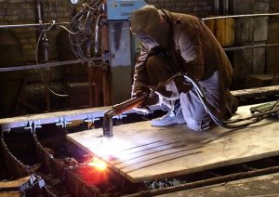
Виды кислородной резки
Различают два основных вида кислородной резки:
1.разделительную
2. поверхностную.

Slide 14
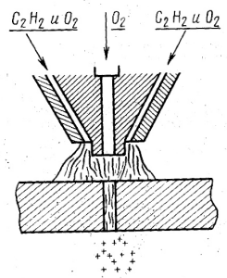
Разделительная резка
Применяют для вырезки различного вида заготовок, раскроя листового металла, разделки кромок под сварку и других работ, связанных с разрезкой металла на части.
Сущность процесса заключается в том, что металл вдоль линии разреза нагревают до температуры воспламенения его в кислороде, он сгорает в струе кислорода, а образующиеся оксиды выдуваются этой струей из места разреза.

Slide 15
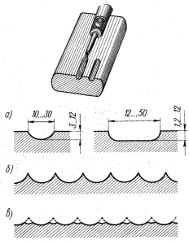
Поверхностная резка
Применяют для снятия поверхностного слоя металла, разделки канавок, удаления поверхностных дефектов и других работ.
Применяют два вида поверхност­ной резки —строжку и обточку. При строжке резак совершает возвратно- поступательное движение как строгальный резец. При обточке резак работает как токарный peзец.

Slide 16
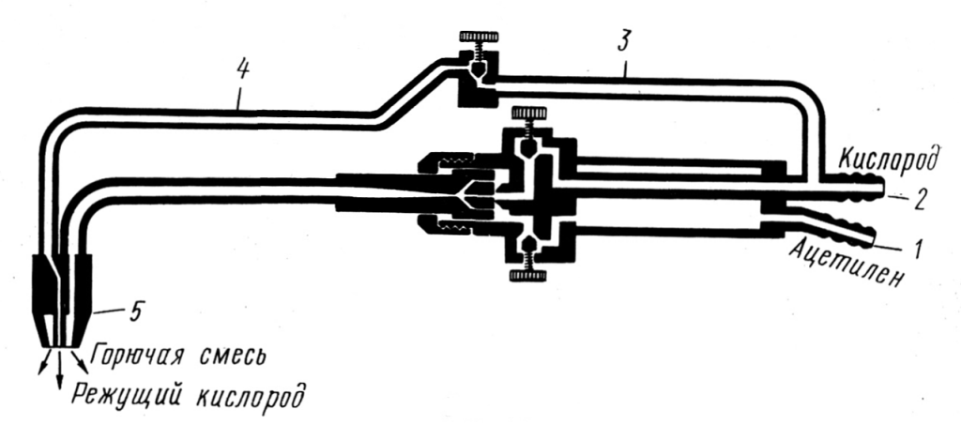
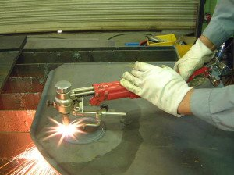
Оборудование для кислородной резки
Кислородный резак

Slide 17
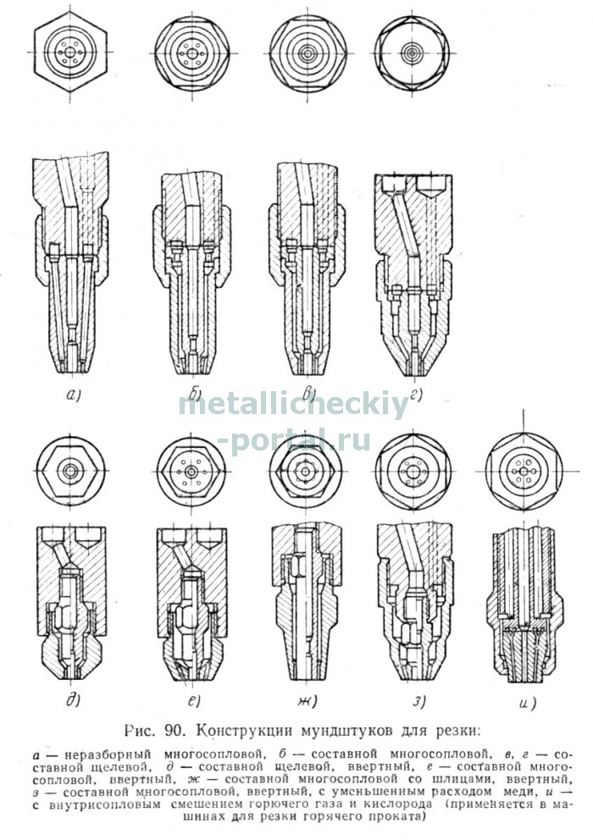
Конструкции мундштуков

Slide 18
Классификация резаков
--по назначению (универсальные и специальные),
-по принципу смешения газов (инжекторные, и безынжекторные),
-по виду резки (разделительной и поверхностной резки),
-по применению (для ручной и машинной резки).
Наибольшее применение получили универсальные инжекторные ручные резаки для разделительной резки

Slide 19
Технология кислородной резки
Подготовка металла к резке
-Поверхность разрезаемого метал­ла должна быть хорошо очищена от грязи, краски, окалины и ржавчины.
- Для удаления окалины, краски и мас­ла следует медленно провести пламе­нем горелки или резака по поверх­ности металла вдоль намеченной ли­нии разреза.
-При этом краска и масло выгорают, а окалина отстает от ме­талла.
-Затем поверхность металла окончательно зачищают металличе­ской щеткой.

Slide 20
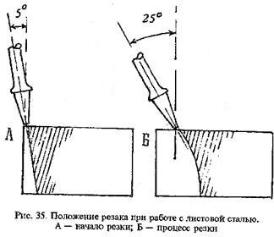
Резка листового металла
При резке листового материала толщиной 20…30мм мундштук резака устанавливают вначале под углом0…5°к поверхности, а затем — под углом20…30°в сторону, обратную движению резака. Это ускоряет процесс разогрева металла и повышает производительность

Slide 21
Резка металла большой толщины
Резка металла большой толщины:
- Мундштук резака вначале устанавливают перпендикулярно поверхности разрезаемого металла, так чтобы струя подогревающего пламени, а затем и режущего кислорода располагалась вдоль вертикальной грани разрезаемого металла.
-После прогрева металла до температуры воспламенения пускают струю режущего кислорода.
Перемещение резака вдоль линии резания начинают после того, как в начале этой линии металл будет прорезан на всю его толщину.
Чтобы не допустить отставания резки в нижних слоях металла, в конце процесса следует постепенно замедлить скорость перемещения резака и увеличить его наклон до10…15°в сторону, обратную движению. Рекомендуется начинать процесс резки с нижней кромки, как показано на рис. 5. Предварительный подогрев до300…400°Спозволяет производить резку с повышенной скоростью

Slide 22
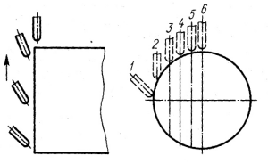
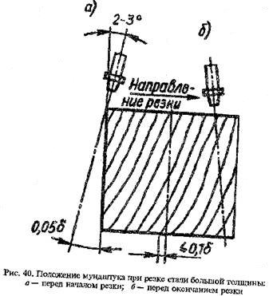
Техника резки металла большой толщины
Рекомендуется начинать процесс резки с нижней кромки

Slide 23
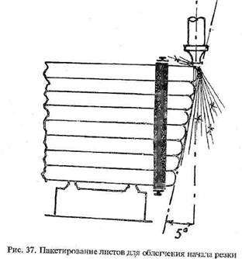
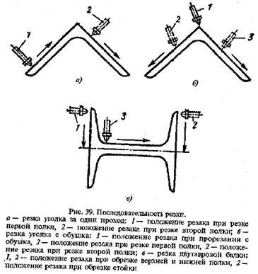
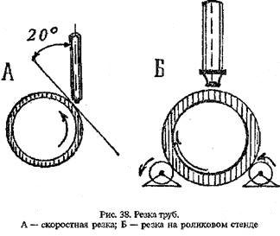
Резка профилей металла

Slide 24
Выполнение резки
Для повышения эффективности точности ручной прямолинейной резки рекомендуется производить процесс по направляющим и заранее нанесенным отметкам на изделии. Кроме того, нужно использовать и дополнительные приспособления (уголок, направляющие линейки, специальный циркуль для обработки отверстий и фланцев и так далее), которые дают возможность:

Slide 25
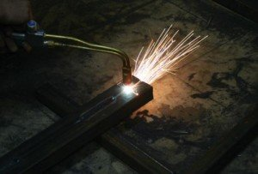
Применение резки

Slide 26
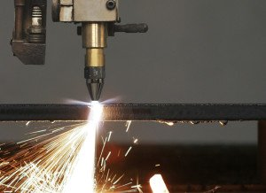
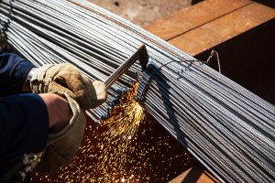
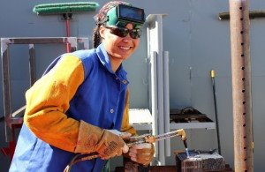
Способы резки

Slide 27
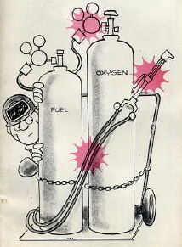
Безопасные приемы резки
Вредные факторы при резке
При газовой резке образуются опасные и вредные факторы, оказывающие неблагоприятное воздействие на работников. К вредным производственным факторам при газовой резке относятся:
твердые и газообразные токсичные вещества в составе сварочного аэрозоля;
интенсивное тепловое (инфракрасное) излучение свариваемых деталей и сварочной ванны;
искры, брызги, выбросы расплавленного металла и шлака;
шум от резака;
статическая нагрузка и др.

Slide 28
1. При выполнении работ по кислородной резке необходимо следить за исправностью аппаратуры, рукавов, редукторов и баллонов.
2. Не допускается совместное хранение баллонов с горючим газом и кислородом.
3. При выполнении работ по кислородной резке газорезчики должны обеспечиваться средствами индивидуальной защиты и спецодеждой.
4. Защитные средства, выдаваемые в индивидуальном порядке, должны находиться во время работы у газорезчика или на его рабочем месте. На каждом рабочем месте необходимо иметь инструкции по обращению с защитными средствами с учетом конкретных условий их применения.
5. Средства индивидуальной защиты органов дыхания применяются, когда средствами вентиляции не обеспечивается требуемая чистота воздуха рабочей зоны.
6. При кислородной резке для защиты глаз от излучения, искр и брызг расплавленного металла и пыли следует применять защитные очки.

Slide 29
7. Спецодежда должна быть удобной, не стеснять движения работника, не вызывать неприятных ощущений, защищать от искр и брызг расплавленного металла свариваемого изделия, влаги, производственных загрязнений, механических повреждений, отвечать санитарно-гигиеническим требованиям и условиям труда.
8. Для защиты рук при резке газорезчики обеспечиваются рукавицами, рукавицами с крагами или перчатками, изготовленными из искростойкого материала с низкой электропроводностью.
9. При питании газорезательной аппаратуры от единичных баллонов между баллонными редукторами и резаком следует устанавливать предохранительное устройство.
10. При централизованном питании стационарных рабочих мест (постов) пользование горючими газами от газопровода разрешается только через предохранительное устройство для защиты газопровода от проникновения обратного удара пламени.
11. При производстве резки в труднодоступных местах и замкнутых пространствах необходимо организовать контрольный пост для наблюдения за работающими.

Slide 30
12. При работе в замкнутых пространствах запрещается:
применять аппаратуру, работающую на жидком горючем;оставлять без присмотра резаки и рукава
во время перерыва или после окончания работы.
13. Газопламенные работы следует производить на расстоянии не менее 10 м
от переносных генераторов, 1,5 м от газопроводов, 3 м от газоразборных постов при ручных работах.

Slide 31
14. При резке вблизи токоведущих устройств места работы следует ограждать щитами, исключающими случайное прикосновение к токоведущим частям баллона и рукавов. На ограждениях необходимо сделать надписи, предупреждающие об опасности.
15. Металл, поступающий на резку, необходимо очистить от краски (особенно на свинцовой основе), масла, окалины, грязи для предотвращения разбрызгивания металла и загрязнения воздуха испарением и газами.
16. При проведении работ по кислородной резке в специально отведенном месте необходимо разместить средства для оказания первой медицинской помощи: стерильный перевязочный материал, кровоостанавливающий жгут, лейкопластырь, бинты, настойка йода, нашатырный спирт, спринцовка для промывания, мазь от ожогов.

Slide 32
Контрольные вопросы 1.В чем сущность процесса газовой резки металлов? 2. Назовите условия протекания процесса газокислородной резки? 3. Назовите виды кислородной резки. 4. Как влияет скорость резки на качество поверхности реза ? 5. В чем отличие устройства резаков от устройства горелок? 6. В чем особенность пакетной резки тонкого металла? 7. В чем отличие техники резки металла толщиной 20-30 мм и металла большой толщины?

Slide 33
ЛИТЕРАТУРА
1. Банников Е.А. Электрогазосварщик – Минск : Современная школа, 2010 «Профессиональное образование»
2.Овчинников В.В. Оборудование, техника и технология сварки и резки металлов:- .:- М.: КНОРУС, 2010. – (Начальное профессиональное образование)
3.Чернышов Г.Г. Сварочное дело : Сварка и резка металлов : _ М. : Издательство центр «Академия», 2012.
Интернет-ресурс
1.Http://www.sdelaemsami.ru/metall/kislorod.html
2.http://rezhemmetall.ru/gazovaya-rezka-metalla-texnologiya-i-oborudovanie.htm

